Slide 1

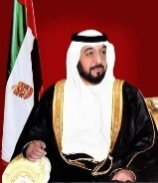
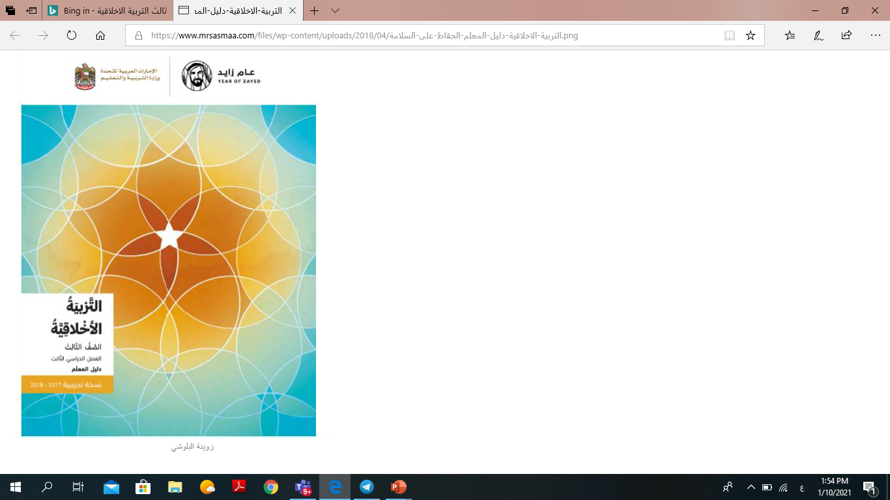


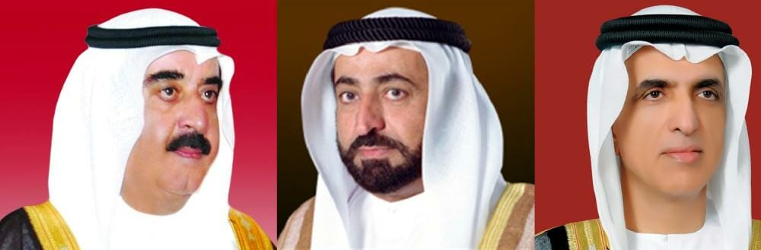
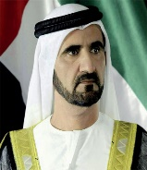









القوانين الصفية
مرحباً بطلاب الإمارات المبتكرون
اليوم : الاثنين الجميل
التاريخ:10-رجب-1442هجري
الموافق:22-2-2021
صفي الرائع: الثالث الأساسي
المادة : التربية الاخلاقية
المعلمة :خوله محمد

Slide 2


08
07
التقييم الختامي
بطاقة الخروج +ا تقييم ذاتي
05
06
التقييم المرحلي
العصف الذهني + التفكير الناقد
سيرا لحصة الدرسية
04
03
التقييم البنائي
الاستماع للقصة
التقييم القبلي
01
02
التهيئه الحافزة مناقشة

Slide 3


الاثراء
التقويم القبلي
النضج الالكتروني
https://wordwall.net/ar/resource/10629448

Slide 4
التهيئة الحافزة
استراتيجية أشاهد أدون أشارك
عرض فيديو

Slide 5




استراتيجية أشاهد وأستنتج عنوان الدرس

Slide 6
أشارك في
اسم صديقك/صديقتك
في الدردشة

Slide 7




عنوان درسنا لليوم موجود في واحد من الصناديق ابحث عنه:
1
2
حظاً أوفر في المرات القادمة
الثقافة
نحن نكترث لمشاعر الاخرين
3
عنوان درسنا:
نحن أصدقاء جيدون
4

Slide 8


Slide 9
الأهداف
1- أن يتعرف الطالب كيف يؤثر سلوكه في الاخرين
أن يعرف معنى نحن أصدقاء جيدون

Slide 10


المفردات الجديدة للدرس:

Slide 11


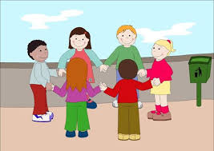
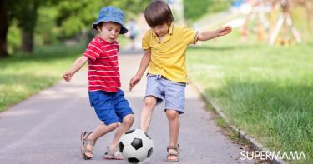
التعزيز
من خلال مشاهدة هذه الصورحاول التعرف أكثر على عنوان الدرس

Slide 12
نشاط تمهيدي
ص 48

Slide 13

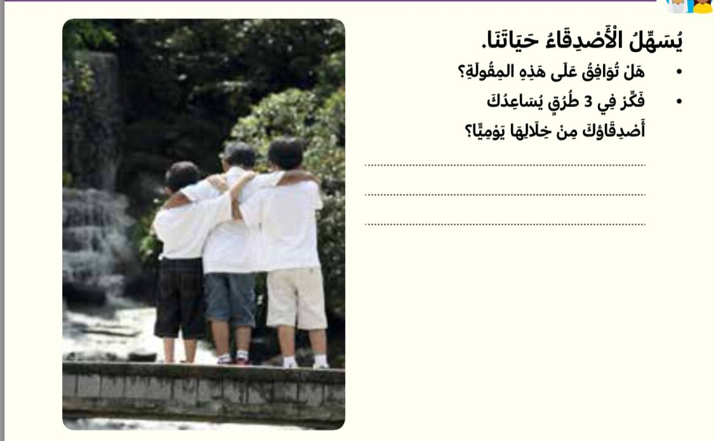
الاثراء
نشاط ص 42

Slide 14
قصة الدرس ص49
صديق بسام الجديد

Slide 15

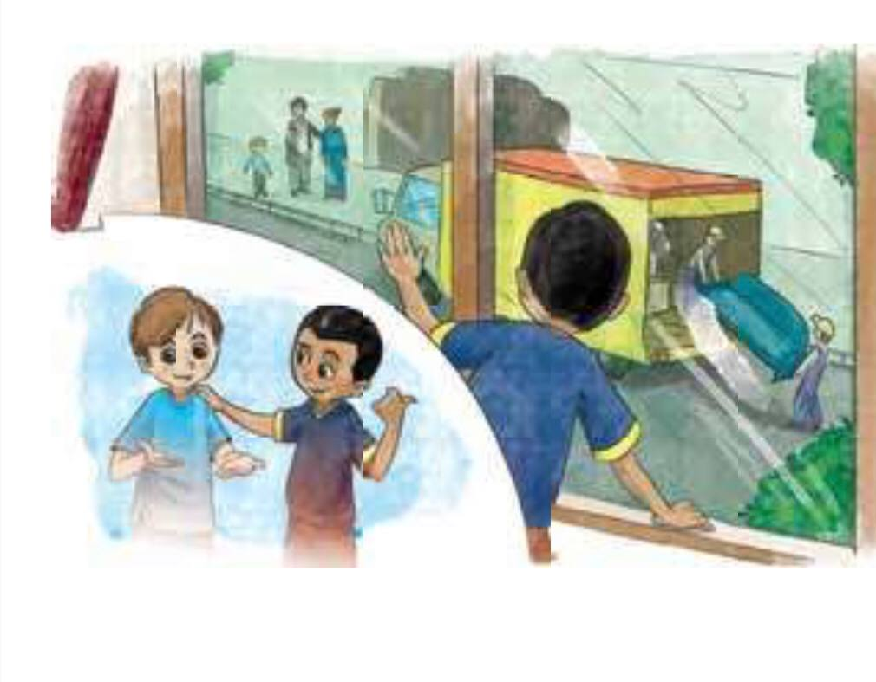
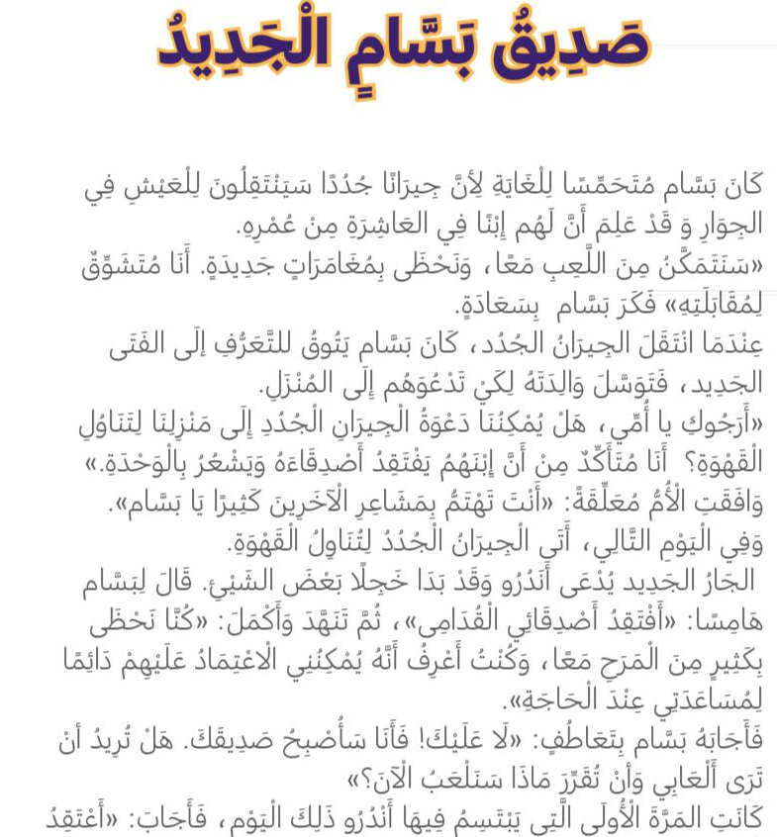
الكتاب ص 49

Slide 16
الأشياء التي استمعنا إليها في القصة
الصديق الجديد
انتقل
جيران جدد

Slide 17
التعزيز
التقييم البنائي
أجمع العسل

Slide 18


Slide 19




كان بسام متحمسا لأن
فيلم جديد
الجيران الجدد
أخبار مهمة

Slide 20
تصرف بسام مع جاره الجديد
حزن
استياء
اهتمام

Slide 21
شعر (أندرو )بالخجل
عند مقابلة بسام لأنه
أول مره يقابله
كذاب
لا يهتم

Slide 22
يفتقد أندرو اصدقاءه
القدامى لأنهم
يقرأ معهم
يكتبون قصص
يساعدونه عن الحاجة

Slide 23
نستفيد من قصة
صديق بسام الجديد
يهتم بـ
الهروب
مشاعر الاخرين
الصدق

Slide 24
مهارات القرن 21
التفكير الناقد

Slide 25

التوسيع
لنفكر معًا
ماذا ستفل لو
انتقل جيران جدد في حيكم
التفكير الناقد

Slide 26
نشاهد الموقف
صفات الصديق الذي تتمنى

Slide 27

استراتيجية أشاهد وأستنتج عنوان الدرس

Slide 28
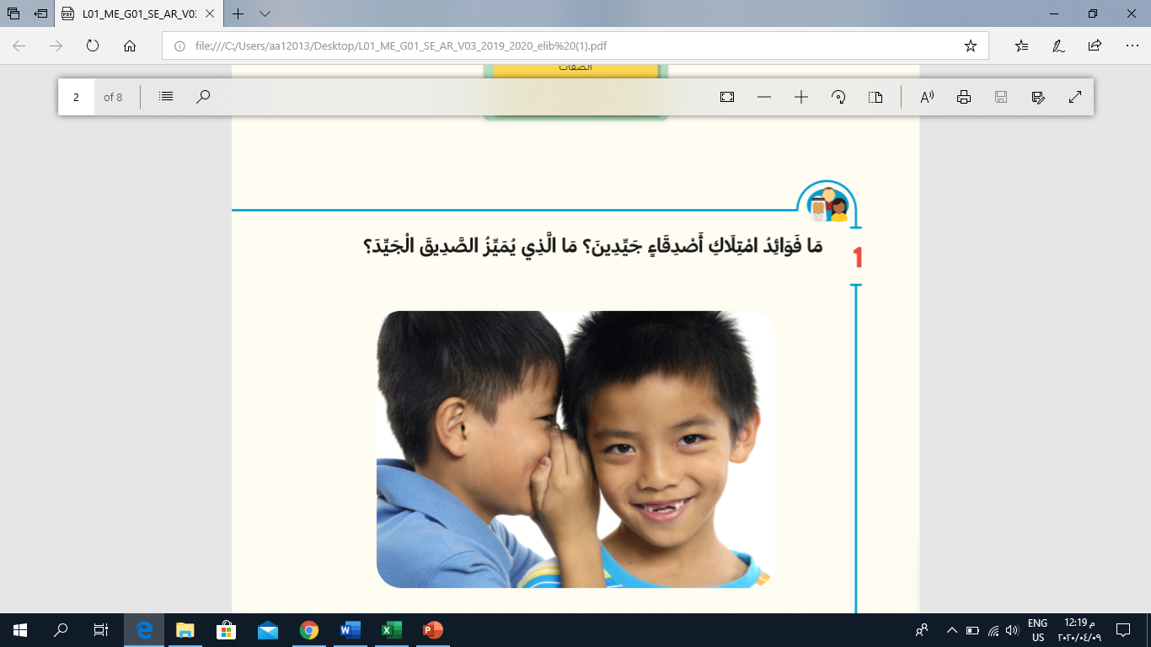




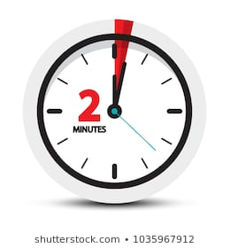

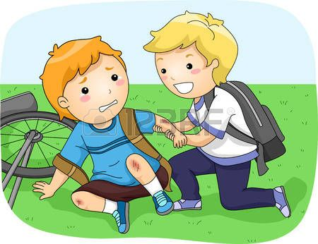
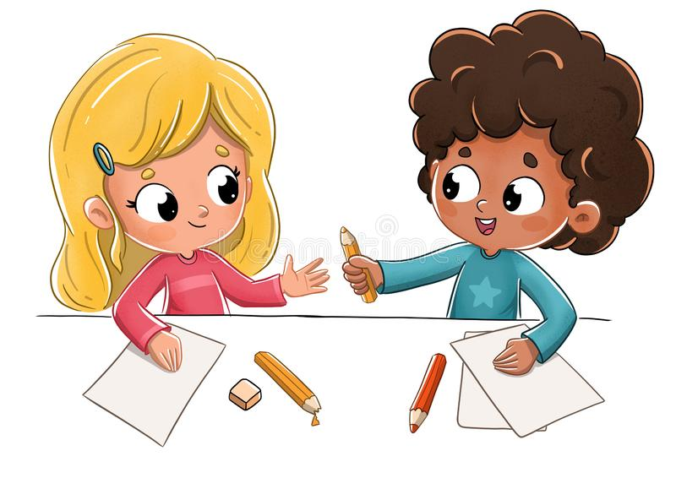
مناقشة
يلعب معي
يجعلني أضحك
يدافع عني
يعلمني بعض الأمور
يقوم بمساعدتي
يشاركني

Slide 29

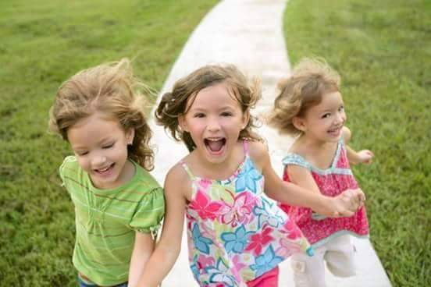

الشعور | الرقم
السعادة والامتنان | 1
الحب و السعادة | 2
الاستياء و الحزن | 3

Slide 30
تقويم مرحلي
forms

Slide 31
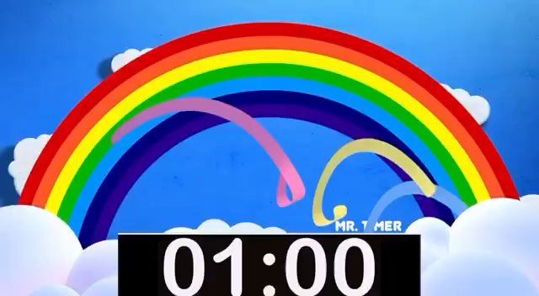
تقييم ختامي
Forms
1
هيا نجيب عن الأسئلة التالية
forms

Slide 32
التقويم الختامي
نطبق ما تعلمنا
الكتاب ص 51

Slide 33
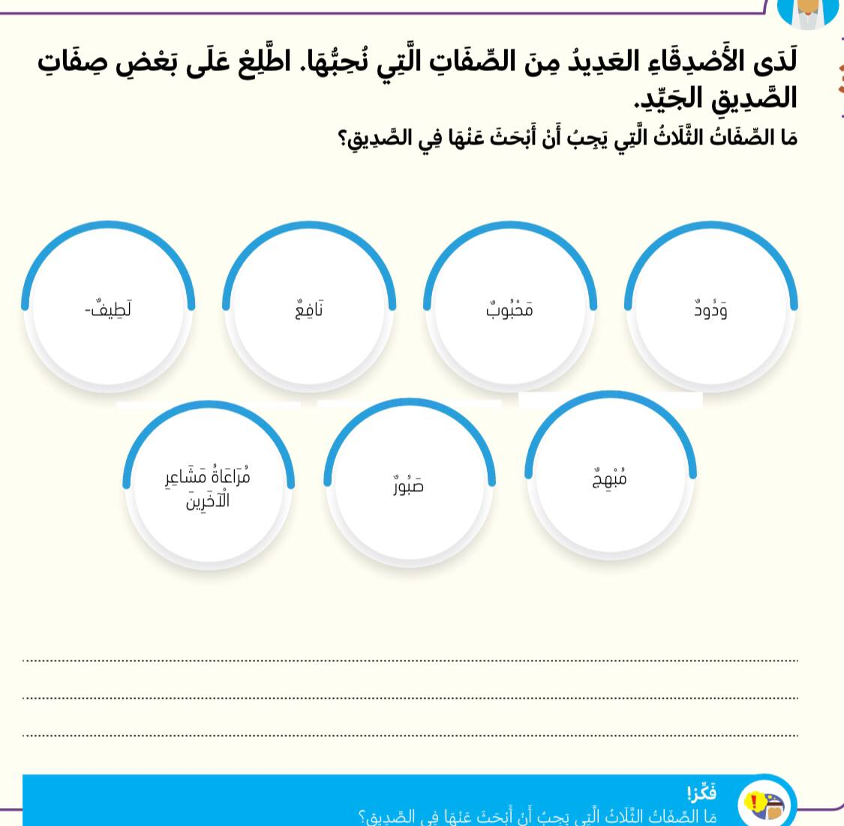

Slide 34
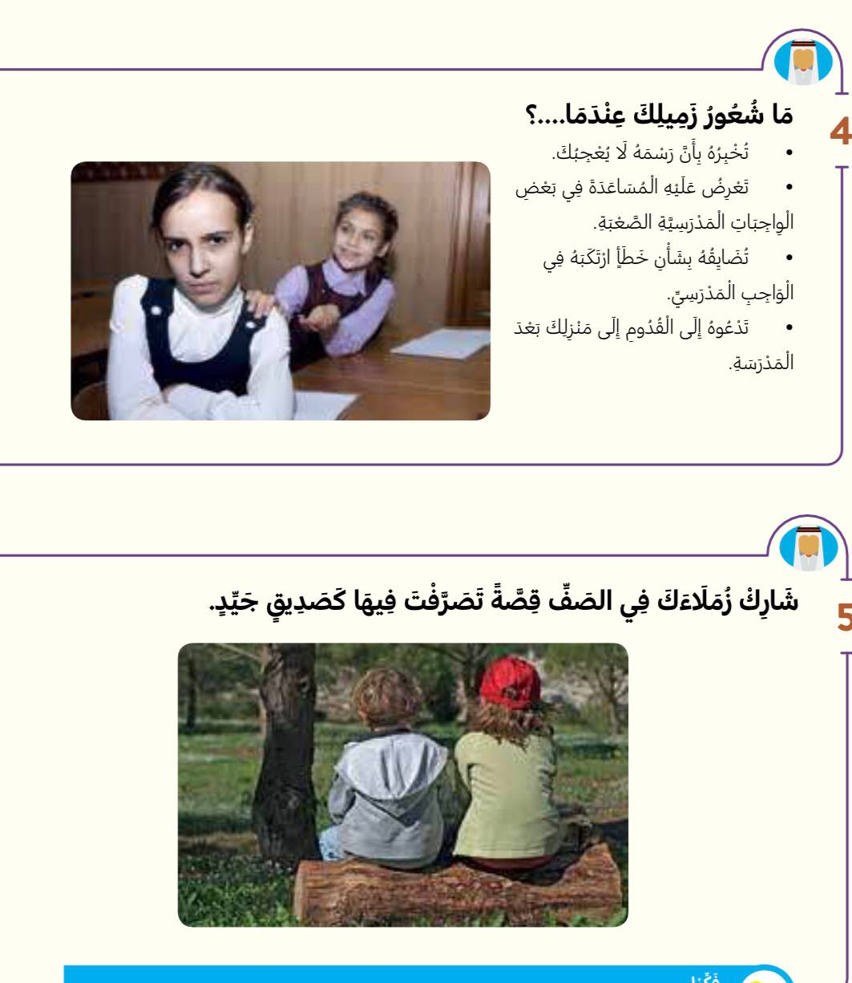

Slide 36



النضج الالكتروني
بطاقة الخروج
تأشيرة الخروج
بطاقة الخروج
البوابة الذكية

Slide 37
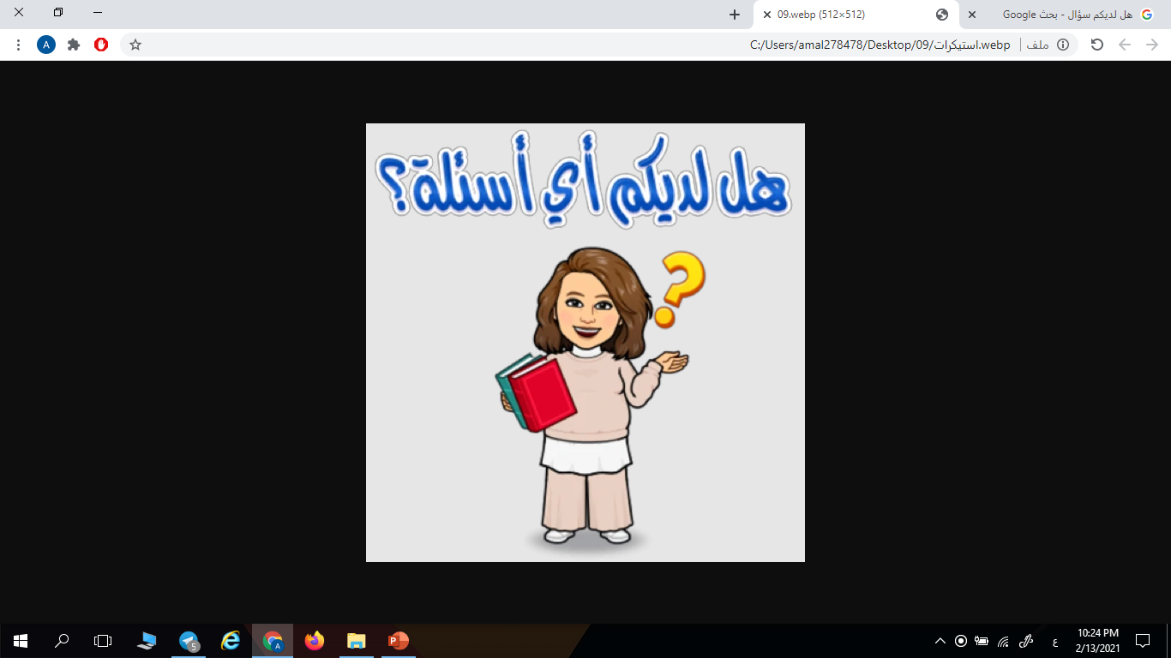

Slide 38

شكراً لكم
أراكم في الحصة القادمة

